Slide 1
VANEMAEALISTE EMOTSIONAALSED VAJADUSED
Pille-Riin Indermitte
Kliiniline psühholoog-psüghhoterapeut

Slide 2
Linda, 71
Linda elab koos poja perega 5-toalises suure aiaga eramajas. Omavaheline läbisaamine on alati hea olnud. Linda on aidanud kodutöödega, hoidnud korras aia, hoidnud lapselast, ka töölt koju jäi seetõttu, et lapselapsega tegeleda, kui laps kooli läks. Linda ütleb, et on alati olnud positiivne, naeruhimuline ja aktiivne inimene.
Poolteist aastat tagasi sündis perre teine laps. Kuna minia naases kiiresti tööle, siis lapsega tegeles oma vabadel päevadel Linda poeg, teisteks päevadeks kutsuti lapsega tegelema minia ema.
Lindat hakkasid kimbutama erinevad tervisehädad, kuid eelkõige oli tema tuju pidevalt halb, kadus positiivsus ja naeruhimu. Ta veetis päevad oma toas, lõpuks ei käinud enam aias, ei lugenud, vaadanud TV-d.

Slide 3
Mis juhtus?
Linda jäi lihtsalt vanaks ja ei jaksanud enam
või
Linda haigestus depressiooni?

Slide 4
60+ vaimne tervis
Depressioon 7%
Ärevushäired 3,8%
Alkoholi tarvitamise probleem 1% (vanemaealiste korral probleemile vähe tähelepanu ja aladiagnoositud)
Veerand kõikidest enesekahjustamise juhtudest vanusegrupis 60+
Allikas: WHO Mental health of older adults (https://www.who.int/news-room/fact-sheets/detail/mental-health-of-older-adults)

Slide 5
Vanemaealiste depressioon
kaebused meeleolulangusele +/-
esiplaanil ärevus, muretsemine (une- ja isuhäired, füüsilised kaebused)
lootusetus
ärrituvus/rahutus
kaebused mäluhäirele
vähenenud enese eest hoolitsemine
vähenenud sotsiaalsus

Slide 6
Mis juhtus järg…
Kõik on täpselt nii kuis näib...
Linda nägemus iseendast, tema tõekspidamised ja mõttemaailm muutus
Linda koges hulgaliselt negatiivseid emotsioone (kurbus, ärevus, hüljatus jne)
Linda haigestus depressiooni

Slide 7
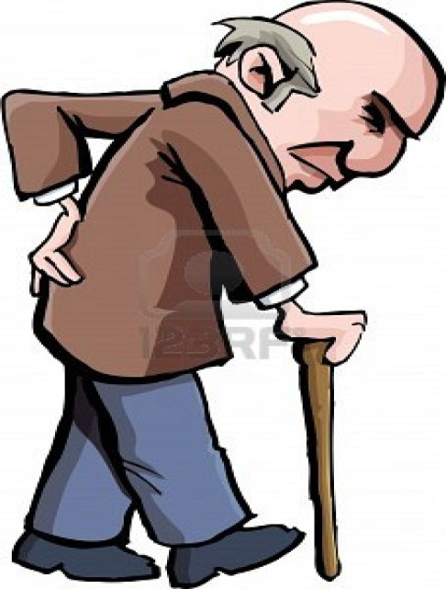
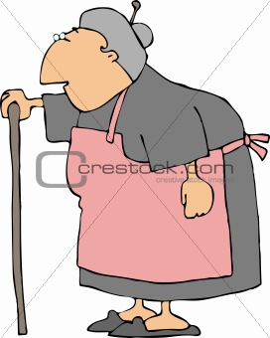
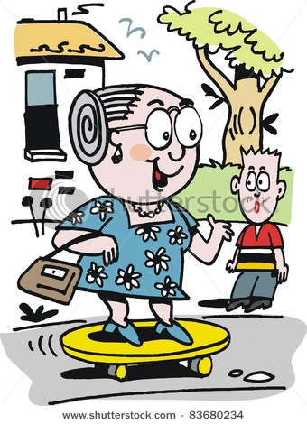
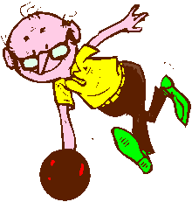
Vananemine on Sinu peas…
Fakt on, et me muutume vanemaks – me ei saa midagi muuta.
Kuid vananemine ei sõltu ainult sellest, kui vanaks me elame, vaid ka kuidas me vananeme. Me ei lisa ainult elule aastaid, vaid lisame aastatele elu…

Slide 8
Ealised muutused, mis süvenevad kehas ja vaimus, tulenevad mõtlematust kuuletumisest paindumatutele veendumustele, eelarvamustele ja uskumustele.
Tähtsad pole mitte asjad,
vaid meie suhtumine neisse.
Marcus Aurelius
Elu peab pakkuma eneseületamise kogemust, et elul säiliks mõte. Frankl leidis, et elu mõtte võib leida ka kannatuse ületamise tundes ja selle kogemuse tunnetamises (Frankl, V. E. (1973) The Doctor and the Soul: From Psychotherapy to Logotherapy, Vintage Books, New York).

Slide 9
Mis siis Linda mõttemaailmas muutus?
Mõtted ja tõekspidamised enne
Mõtted ja tõekspidamised nüüd
Olen positiivne
Olen aktiivne
Olen naeruhimiline
Olen abiks perele
Jõuan teha kodu- ja aiatöid
Lapselapsel on minuga tore
MA OLEN VAJALIK!
Kõik on halvasti
Mul pole jaksu
Mul tuleb nutt peale
Minust pole mingit kasu
Ma ei taha teha kodu- ja aiatöid
Lapselaps on jäänud kaugeks
MA OLEN KASUTU JA TÜLIKS

Slide 10
Peamised emotsionaalsed muutused vanemas eas
Eitamine
Muutused tulevad iseenesest, kaovad iseenesest
Juhi muutust/probleemi teadvustama ja lahendust leidma
Süütunne ja kahetsus
Mida ma olen teinud halvasti, mis tegemta jäänud – kui ma saaks…
Normaliseerimine, aktespteerimine, õiglane suhtumine endasse
Üksindus
Mu kallid on lahkunud
Isoleerumise vähendamine
Lootusetus ja abitus
Ma ei saa enam….
NB! Suitsiidirisk!
Vaatamata sellele, saan ma…

Slide 11
Peamised emotsionaalsed muutused vanemas eas
Kangekaelsus ja jonnakus
Kõik peab olema nii, nagu mina leian
Elutarkuse tunnustamine koos vastutuse vähendamisega.
Viha, ärritumine, kahtlustamine, selektiivne mälu
Suhtlemises oma osaluse mitte tadvustamine
Juhi märkama käitumise tagajärgi. Mälu abivahendid
Ärevus, hirm
Mis siis kui…
Realistlikud, alternatiivsed seletused
Lein
Lähedased, endine elustiil, suhted, tervis, sõltumatus
Normaalne reaktsioon, toetav nõustamine

Slide 12
Vanemaaealiste kognitiiv-käitumisteraapia näidustused
Kerge kuni mõõdukas depressioon. Raske depressiooni korral kohandada kombinatsiooni farmakoteraapiast ja psühhoteraapiast.
Ärevushäired ja erinevad ärevusseisundid.
Unehäired—nii primaarsed, kui komorbiidsed koos teiste haigusseisunditega.

Slide 13
KKT kohaldamine vanemaealistele
Olulised sündmused ja sellega seotud kognitsioonid, mis on seotud füüsilise tervisega, muutustega oma rollis ja suhetega noorema generatsiooniga.
Uurida uskumusi vananemise kohta läbi konkreetse inimese sotsiaal-kultuurilise tausta ja vaadelda kognitsioone lähtuvalt tema eluperioodist.
Uurida tõlgendusi, mida eakas omistab kaotustele ja muutustele – aidata kohaneda, mitte eneseväärtus kadumisele omistada.
Kognitiivse langusega eakatel rakendada käitumislikke strateegiaid: aktiivsust toetavaid tegevusi, mälu abivahendite kasutamist, erinevaid harjutusülesandeid jne.

Slide 14
KKT ei ole näidustatud
Raske depressioon psühhootiliste sümptomitega
Ärevushäire koos agiteeritusega
Raske kehaline haigus
Oluline tajulangus
Dementsus

Slide 15
Aga ka dementne inimene tunneb emotsioone
Haiguse alguses võib tekkida segadus, hämmeldustunne ja masendus ning viivad eemale tõmbumiseni. Eemale tõmbumine ja passiivseks jäämine soodustavad ja kiirendavad toimetulekuvõime halvenemist ja seetõttu ei tohi unustada haige ergutamist, seltsis olemist ja huumorit
Meenutamine - parandab ajutegevust ja aitab kogeda meeldivaid emotsioone, mis kokkuvõttes lisavad elule kvaliteeti
Lemmiktegevused - tegevusaktiivsus ennetab dementsuse süvenemist. Vähendab üksindustunnet, lootusetust ja suitsiidmõtteid ning aitab säilitada eneseväärikust
Jõukohased tööd – mitte liiga kerge, aga ka mitte liiga raske ja mitme etapilist planeerimist/tegutsemist nõudev
Lugemine
Raadio kuulamine, teleri vaatamine

Slide 16
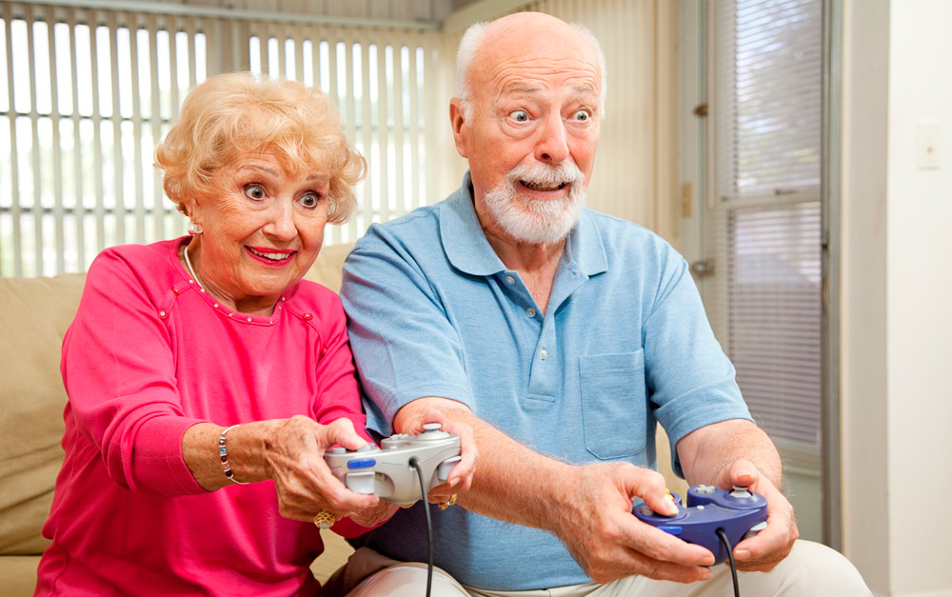

Slide 17
Mis sai Lindast?
Mõtted ja tõekspidamised enne
Mõtted ja tõekspidamised nüüd
Kõik on halvasti
Mul pole jaksu
Mul tuleb nutt peale
Minust pole midagi kasu
Ma ei taha teha kodu- ja aiatöid
Lapselaps on jäänud kaugeks
MA OLEN KASUTU JA TÜLIKS
Mulle ei meeldinud, et mulle ei selgitatud, miks minia ema last hoiab, kui mina saan seda teha. Tean nüüd, et ta jäi üksi ja minia soovis, et tal tegevust oleks. Hoolitseme nüüd lapse eest koos.
Ma jaksan kodu- ja aiatöid teha, lapselapse areng paneb rõõmu tundma ja suurem laps käib minu juures vene keelt õppimas.
MU PERE PEAB MINU ABI OLULISEKS JA MA OLEN NEILE VAJALIK. ME HOOLIME ÜKSTEISEST.
KOMMUNIKATSIOONIPROBLEEM PEREKONNAS

Slide 18
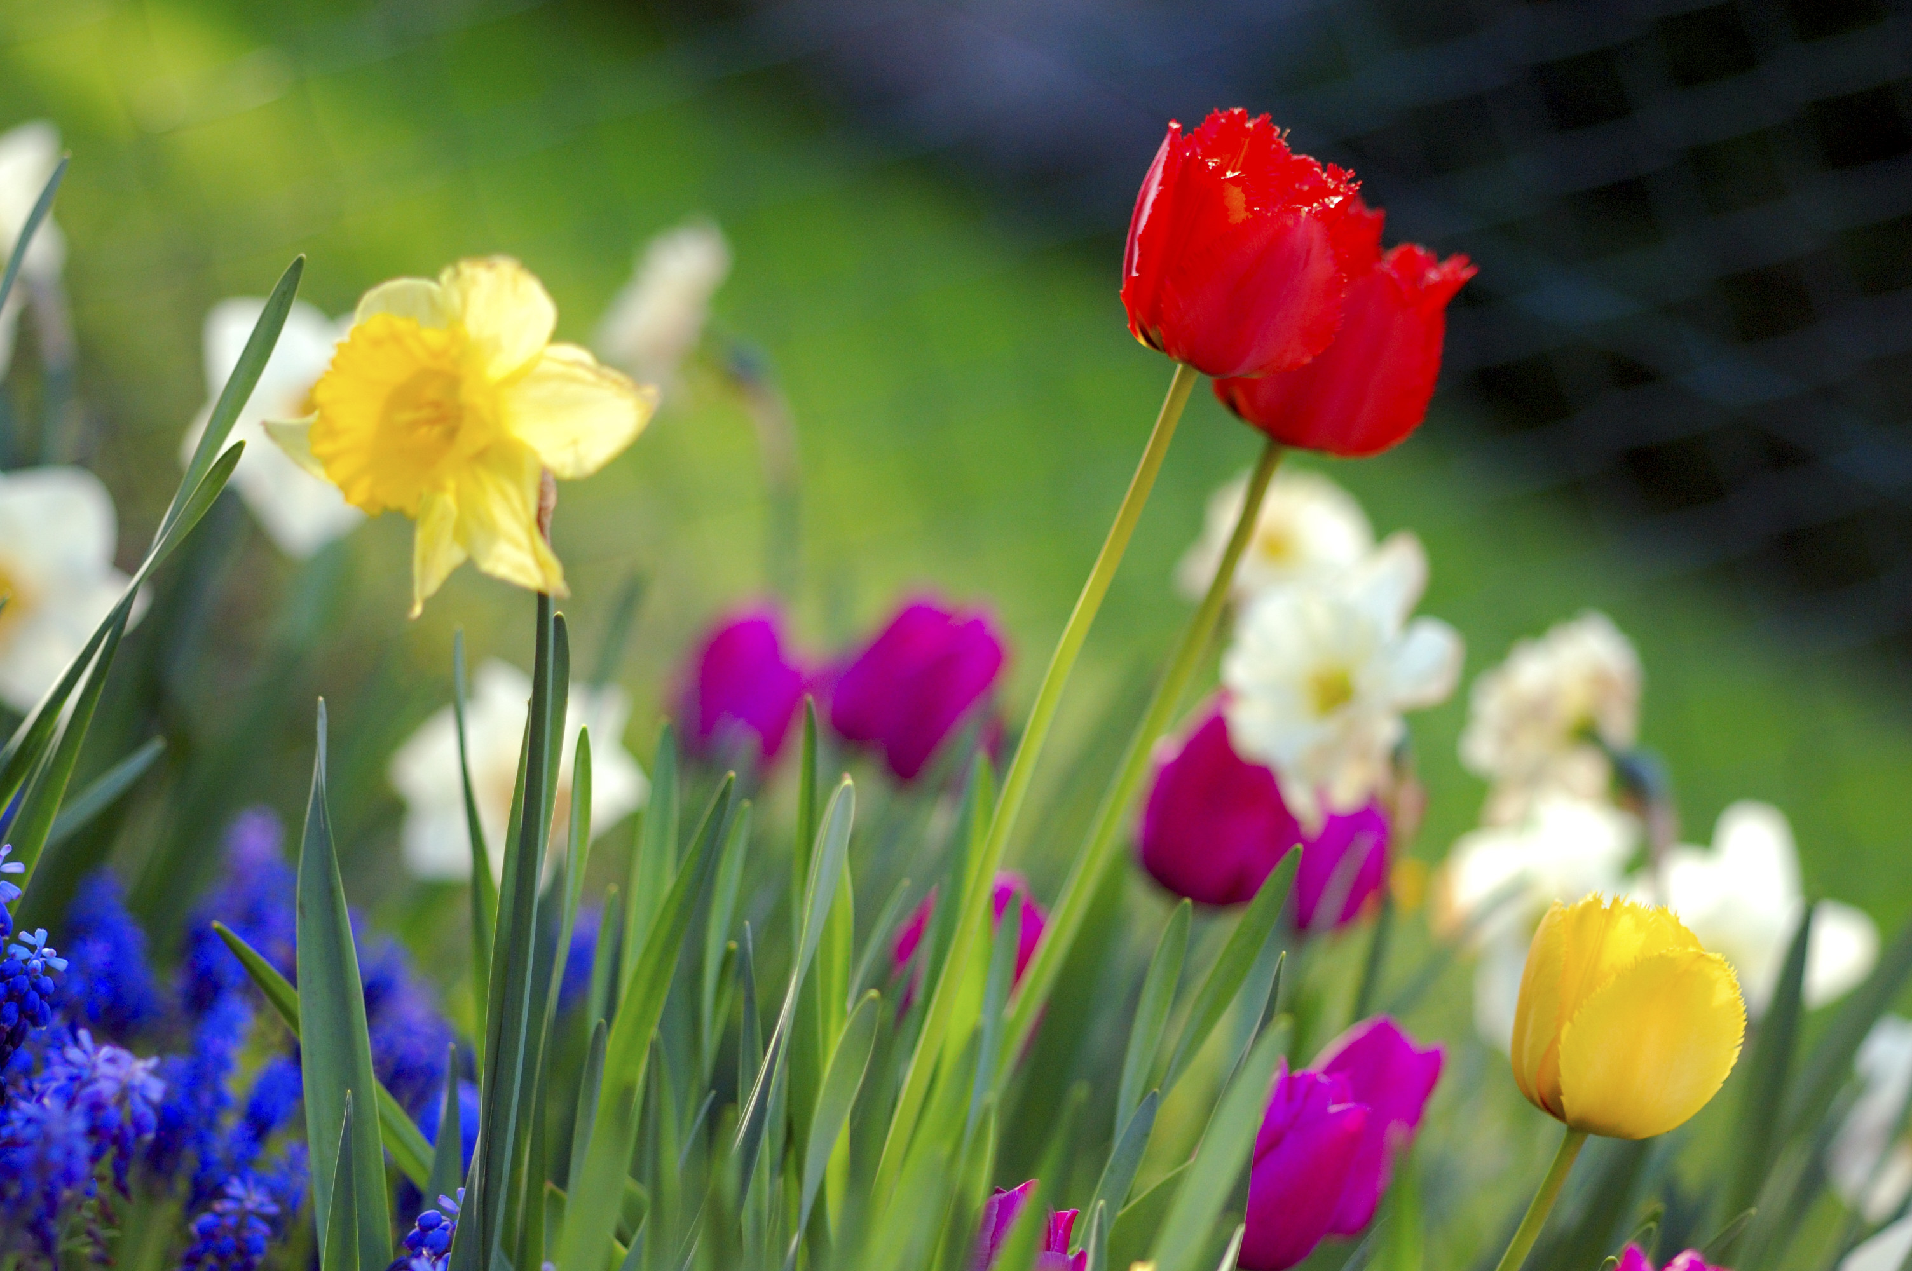
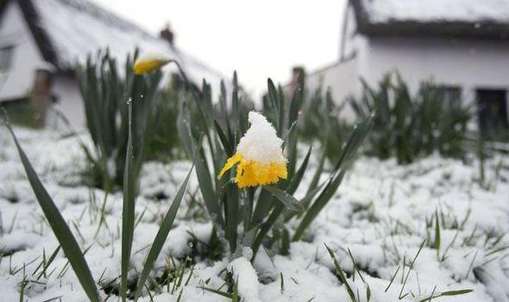
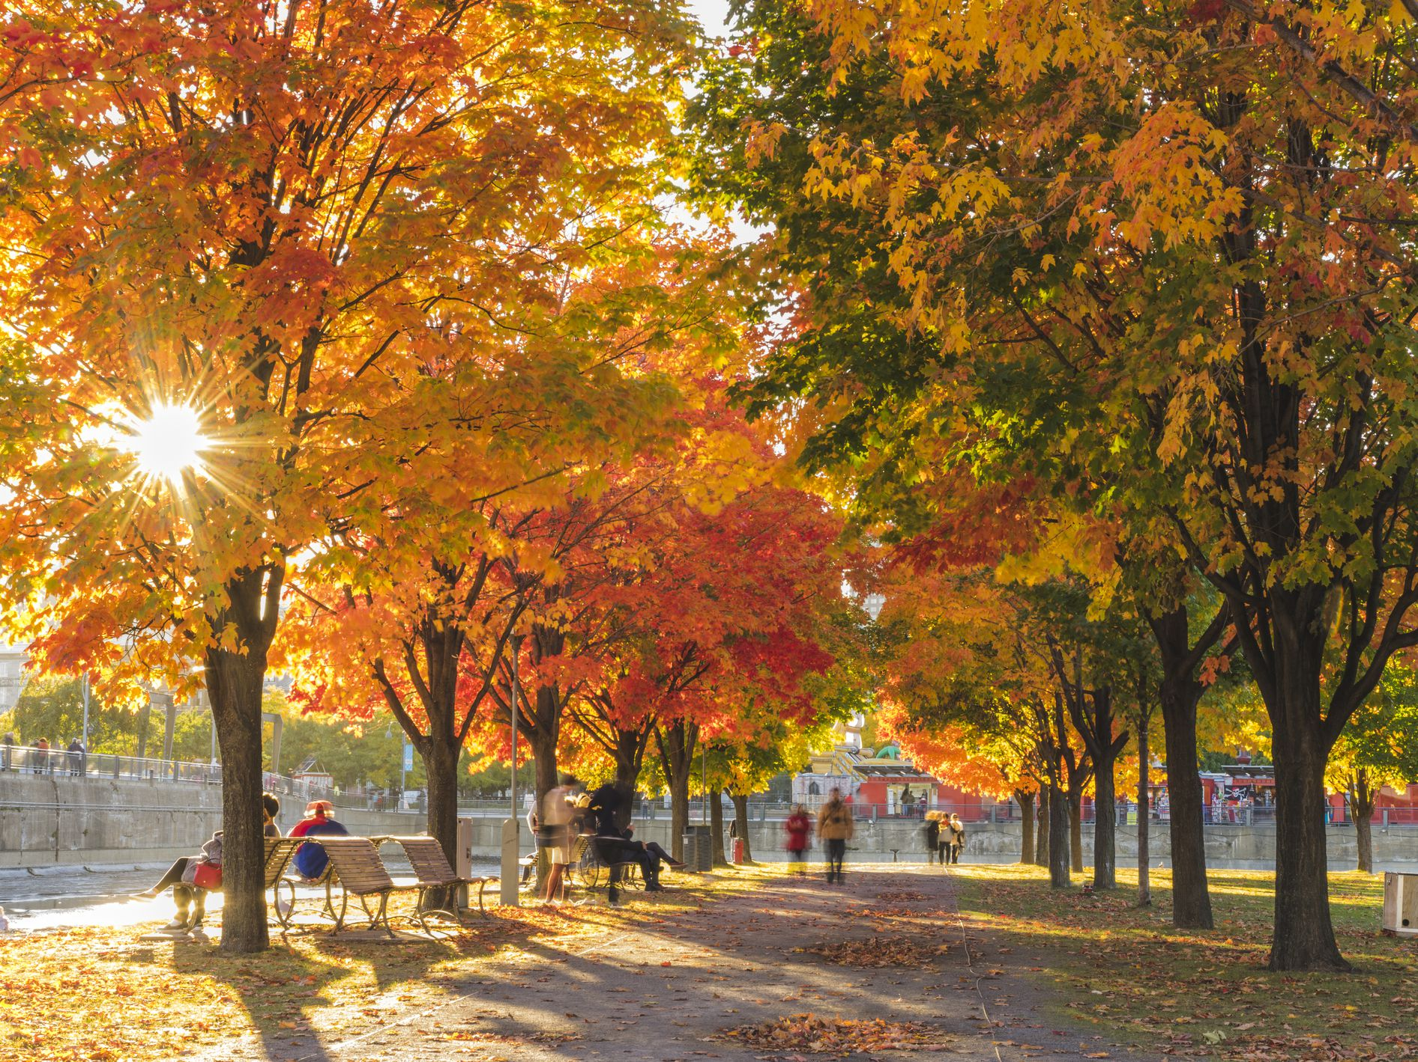
Elukevad vs elusügis

Slide 19
Rõõmsate emotsioonide rohket sügisteed!

Slide 20
Kirjandust
Beck JS. Cognitive conceptualization.In:Cognitive therapy: basics and beyond. 2nd ed. New York, NY: The Guilford Press; 2011:29-45
Pinquart M, Duberstein PR, Lyness JM. Effects of psychotherapy and other behavioral interventions on clinically depressed older adults: a meta-analysis. Aging Ment Health. 2007;11(6):645-657.
Laidlaw K, Davidson K, Toner H, et al. A randomised controlled trial of cognitive behaviour therapy vs treatment as usual in the treatment of mild to moderate late-life depression. Int J Geriatr Psychiatry. 2008;23(8):843-850.
Thompson LW, Coon DW, Gallagher-Thompson D, et al. Comparison of desipramine and cognitive/behavioral therapy in the treatment of elderly outpatients with mild- to-moderate depression. Am J Geriatr Psychiatry. 2001;9(3): 225-240.
Mohlman J, Gorenstein EE, Kleber M, et al. Standard and enhanced cognitive-behavior therapy for late-life generalized anxiety disorder: two pilot investigations. Am J Geriatr Psychiatry. 2003;11(1):24-32.
McCurry SM, Logsdon RG, Teri L, et al. Evidence-based psychological treatments for insomnia in older adults. Psychol Aging. 2007;22(1):18-27.

